Slide 1
Основы дискретно-событийного моделирования
Имитационное моделирование компьютерных сетей
Лекция 3

Slide 2
Содержание предыдущих лекций
Что такое модель
Как проверить модель
Сегодня: как построить модель

Slide 3
Пример системы: бильярд
Система: бильярдные шары на столе
Задача: при известном начальном состоянии предсказать состояние через определенное время
Допущения:
шары катятся без сопротивления
шары и борта абсолютно упругие
Состояние модели: положение и скорость каждого шара

Slide 4
Модель с дискретным временем
Система: непрерывное состояние и непрерывная эволюция
Модель: непрерывное состояние и дискретное время (Δt)
Допущение: при Δt → 0 дискретное описание аналогично непрерывному

Slide 5
Алгоритм
t = 0
для всех i: x[i] = x_start[i]; v[i] = v_start[i]
пока (t < T):
Для всех i:
x[i] = x[i] + v[i] * Δt
Если x[i] за пределами стола: удар_о_борт(i)
Для всех (i < j):
если |x[i] – x[j]| < 2R: удар_об_шар(i, j)
t = t + Δt

Slide 6
Проблема
Шары могут «проскочить» друг сквозь друга при достаточно большом Δt
Δt_min ~ R / max(v[i])
Время моделирования растет обратно пропорционально Δt

Slide 7
Дискретно-событийная модель
Система: непрерывное состояние и непрерывная эволюция
Модель: непрерывное состояние и дискретное время (от удара к удару)
Допущение: состояние системы существенно меняется только при ударах шаров о борт или друг об друга. Эволюция между ударами легко предсказывается аналитически.

Slide 8
Эскиз алгоритма
t = 0
для всех i: x[i] = x_start[i]; v[i] = v_start[i]
пока (t < T):
(t1, i1) = ближайший_удар_с_бортом()
(t2, i2, j2) = ближайший_удар_шаров()
эволюция(min(t1, t2) - t)
если (t1 < t2): удар_о_борт (i1)
иначе: удар_об_шар(i2, j2)
t = min(t1, t2)

Slide 9
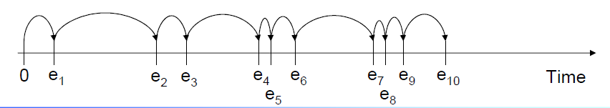
Дискретно-событийное моделирование (DES)
Эволюция системы может быть представлена как последовательность важных событий и промежутков между ними
Продолжительность событий много меньше продолжительности промежутков между ними
События можно строго упорядочить по времени (очередь событий)
Эволюция системы в промежутках легко описывается аналитически

Slide 10
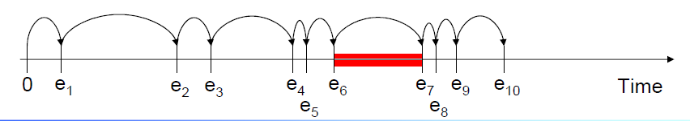
Протяженные процессы
Q: Как моделировать процессы, продолжительностью которых нельзя нельзя пренебречь?
A: ввести события начала и конца процесса (изменения состояния).

Slide 11
Одновременные события
Q: Как упорядочить события, происходящие строго одновременно?
A: В порядке поступления. Но лучше моделировать задержки, по крайней мере между причиной и следствием.

Slide 12
Классический пример: сервер
Система: касса в магазине (GI/G/1)
Задачи:
Среднее время ожидания в очереди (d)
Средняя длина очереди (Q)
Коэффициент использования (ρ)

Slide 13
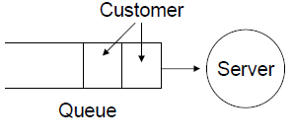
Подсистемы
Подсистемы: сервер и очередь клиентов
Состояние подсистем:
Сервер может быть занят или свободен
Очередь описывается только длиной (не различаем клиентов)

Slide 14
Состояние модели
Состояние = (состояние сервера, длина очереди)
Состояния (сервер свободен, очередь не пуста) запрещены

Slide 15
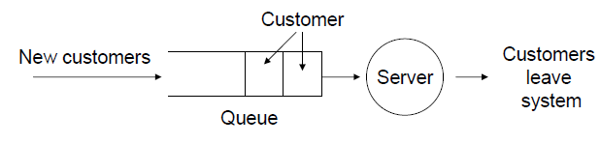
Типы событий
Клиент пришел
Клиент ушел (сервер закончил обслуживать клиента)
Событие «сервер начал обслуживать клиента» не используется, т.к. не все состояния разрешены

Slide 16
Логика обработки событий
Клиент пришел:
Если сервер свободен (и очередь пуста):
Обслужить клиента:
Сервер занят
Определить время окончания обслуживания
Запланировать событие «Клиент ушел» на это время
Иначе:
Поставить клиента в конец очереди
Определить время прихода следующего клиента
Запланировать событие «Клиент пришел» на это время
Клиент ушел:
Если очередь пуста:
Сервер свободен
Иначе:
Взять клиента из головы очереди
Обслужить клиента
Случайные величины

Slide 17
Инициализация модели
Начальное состояние:
Очередь клиентов пуста
Сервер свободен
Запуск процессов:
Определить время прихода первого клиента
Запланировать событие «Клиент пришел» на это время

Slide 18
Алгоритм моделирования
Очередь событий пуста
Инициализация модели
Пока очередь событий не пуста:
Извлечь ближайшее событие из очереди
Обработать событие
Недостатки:
не дает ответов на вопросы (d, Q, ρ, …)
никогда не заканчивается

Slide 19
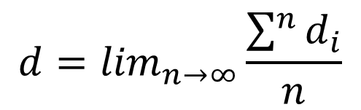
Измерения: d
Очередь событий пуста
Инициализировать модель
Инициализировать статистику: d = 0; i = 0
Пока очередь событий не пуста:
Извлечь ближайшее событие из очереди
Обработать событие
Обновить статистику:
если (клиент ушел): d = (d * i + d[i]) / (i + 1); i = i + 1
Сохранить статистику: print d
$$d=\lim_{n→∞}\frac{\sum^{n}{d_{i}}}{n}$$
Стохастический
процесс
Усреднение
по событиям

Slide 20
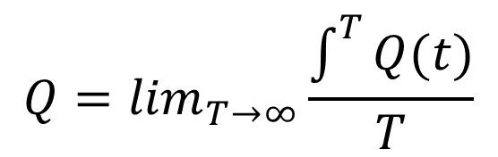
Измерения: Q
$$Q=\lim_{T→∞}\frac{\int^{T}{Q(t)}}{T}$$
Стохастический
процесс
Очередь событий пуста
Инициализировать модель
Инициализировать статистику: Q = 0; t = 0
Пока очередь событий не пуста:
Извлечь ближайшее событие из очереди
Обработать событие
Обновить статистику:
Q = (Q * t + Δt * Q[i]) / (t + Δt); t = t + Δt
Сохранить статистику: print Q
Усреднение
по времени

Slide 21
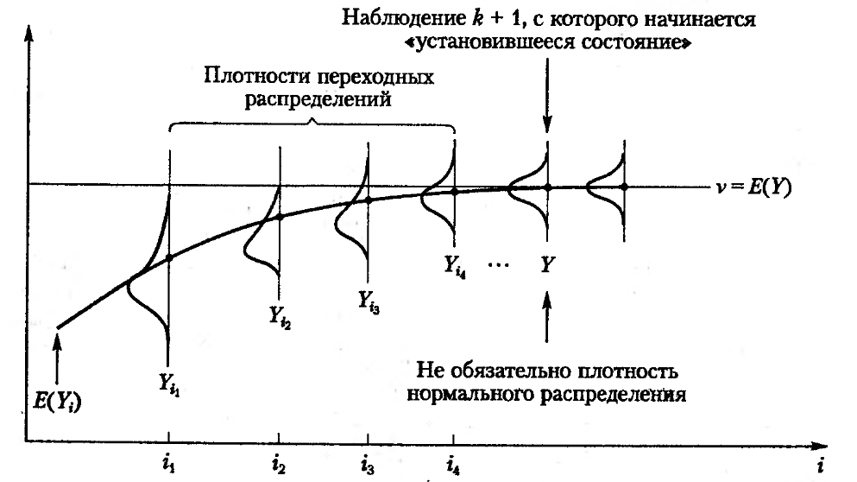
Переходные процессы

Slide 22
Реплики
время
d11 | d12 | … | d1N
d21 | d22 | … | d2N
d31 | d32 | … | d3N
… | … | ... | …
dM1 | dM2 | … | dMN
i.i.d
реплика

Slide 23
Алгоритм моделирования: последовательные реплики
Для r от 1 до M :
Очередь событий пуста
Инициализация модели
Пока очередь событий не пуста:
Извлечь ближайшее событие из очереди
Обработать событие
Сохранить d[r][i], Q[r][i] и т.п.
Выполнить анализ выходных данных

Slide 24
Условия остановки
Режим работы системы
Переходный: полное время, количество обслуженных клиентов, событие, …
Установившийся: достижение необходимой точности оценок
Цели исследования

Slide 25
Подбор продолжительности прогона и количества реплик
Установившийся режим
d11 | d12 | … | d1N
d21 | d22 | … | d2N
d31 | d32 | … | d3N
… | … | ... | …
dM1 | dM2 | … | dMN
Допол-
нительные
реплики
Переходный режим
Дополнительное время

Slide 26
Алгоритм
Для r от 1 до M :
Очередь событий пуста
Инициализация модели
Пока (очередь событий не пуста) и
(не выполнено условие остановки):
Извлечь ближайшее событие из очереди
Обработать событие
Сохранить выходные данные
Выполнить анализ выходных данных
Если точность оценок недостаточна:
Добавить дополнительные реплики или дополнительное время, повторить с п. 1

Slide 27
Запомнить
Основные допущения дискретно-событийного моделирования.
Алгоритм
Смысл измерений, реплики
Критерии остановки: переходный или установившийся режим?

Slide 28
Прочитать
Кельтон-Лоу 1, 2, 9.1-9.3

Slide 29
На следующей лекции
Подробности:
генерация случайных величин
реализация очереди событий
продвинутые варианты DES

